Slide 1
Перевернутый класс: технология обучения XXI века
РМО учителей географии
Белоярского городского округа,
01 ноября 2023 г.
Анализ применения технологии
Учитель географии
МАОУ «Баженовская СОШ № 96»
Томилова Е.П.

Slide 2
Задача:
проиллюстрировать методику «Перевернутый класс» конкретным примером;
выявить положительные и отрицательные стороны данной методики.

Slide 3
Что такое перевернутый класс?
Перевёрнутый класс — это особый способ обучения, когда освоение учениками теоретической базы происходит дома, а отработка полученных знаний и навыков — в классе. Обычно материалы для изучения дома представляют собой видео- и аудиолекции, а также другие интерактивные материалы.

Slide 4
Суть технологии «Перевёрнутый класс» заключается в том, чтобы мотивировать обучающихся к самостоятельной деятельности, дать инструменты и знания для дальнейшего саморазвития.
Применение модели «Перевернутый класс» позволяет учителю организовать обучение в соответствии с современными требованиями ФГОС, создаёт условия для плодотворного образовательного пространства в рамках учебного учреждения.

Slide 5
Памятка для учителя для организации перевернутого обучения
Самостоятельное изучение нового материала дома с помощью видео – лекций, презентаций, печатных источников.
Цель: Обеспечить восприятие и осмысление новой информации, совершенствовать умение работать с различными источниками информации.
Накануне, за несколько дней до урока учитель высылает различные материалы всем ученикам класса. Дети просматривают материалы, делают пометки и уже готовые, «подкованные» приходят на учебный урок. «Приносят» с собой, возникшие у них вопросы.
Актуализация знаний.
Цель: создать условия для возникновения внутренней потребности включения в учебную деятельность.
Закрепление изученного материала. Работа в группах.
Цель: сформировать общую активность класса, систематизировать информацию, развитие коммуникативных умений.
Контроль. Игра, тестирование полученных знаний.
Цель: проверить знания учащихся. Самопроверка, взаимопроверка
Рефлексия.
Цель: осознать путь, который помог обучающимся осмыслить и понять основную идею урока.

Slide 6
Например: тема «Африка». 7 класс Задание для 7-ых классов на (дата)
- https://m.edsoo.ru/8865ab2c
- videouroki.net afrika-geograficheskoe…
- dzen.ru>a/Ya3kkofmQLZnbf
- https://m.edsoo.ru/8865b72a
- https://m.edsoo.ru/8865a62c
Электронная презентация: ГП, история исследования, Африки, аудио или видео лекция самого учителя, иллюстрационный материал.

Slide 7
Цель:
Обобщить и систематизировать знания учащихся по теме «Африка».
Задачи:
способствовать обобщению и закреплению знаний учащихся о природе, населении, хозяйстве и уникальности Африки
проверить и оценить знания и умения учащихся по теме «Африка»;
способствовать развитию логического мышления, умения быстро и правильно отвечать на вопросы, общаться в коллективе, отстаивать свою точку зрения;
способствовать повышению интереса учащихся к географии;
способствовать нравственному воспитанию учащихся, формируя у них любовь к уникальной природе Земли, экологическое сознание;
способствовать развитию географического мышления, решать доступные географические проблемы;
расширять кругозор, любознательность и познавательную активность,

Slide 8
Можно использовать в электронном виде, можно как раздаточный материал.
Собрать материк по пазлам

Slide 9
I) Назовите географический объект, обозначенный цифрой
Разбор и обсуждение тем по разделу «Африка»
1 | _____________пролив |  | 7 | _____________океан
2 | ______________море |  | 8 | ______________пролив
3 | канал |  | 9 | остров
4 | море |  | 10 | залив
5 | залив |  | 11 | океан
6 | полустров |  | 12 | материк

Slide 10
Главными формами рельефа Африки являются:
А) низменности и возвышенности, б) возвышенности и плоскогорья, в) низменности и горы
Какие формы рельефа показаны на данной картосхеме, поставьте к названию соответствующую цифру
Формы рельефа | Номер на карте
Драконовы
Капские
Эфиопское нагорье
Восточно- Африканское плоскогорье
Котловина Конго
Котловина Калахари
Котловина Чад
Атласские горы

Slide 11
«4 ЛИШНИЙ»
1.Сахара, Намиб, Калахари, Ливийская;
2.Ахаггар, Тибести, Эфиопское, Восточно-Африканское;
3.Альмади, Рас-Хафун, Асуан, Бен-Секка;
4.Атлас, Драконовы, Капские, Мадагаскар;
5.Мозамбикский, Аденский, Гибралтарский, Баб-Эль-Мандебский;
6.Гвинейское, Канарское, Сомалийское, Бенгальское;
7.Оранжевая, Лимпопо, Замбези, Рувензори.
8.Чад, Ньяса, Таньганьика, Окованго;
9.Жираф, лев, носорог, горилла;
10.Лианы, фикус, пальма-рафия, сейба, баобаб.
________________________________________________________________________________

Slide 12
ВИКТОРИНА «АФРИКА»
1.Высочайшая горная вершина (5 895 м.), является вулканом, увенчанным вечной снеговой шапкой. Вспомните название горы.
2.Африка омывается двумя океанами на западе и востоке и двумя морями на севере и северо-востоке. Вспомните их названия.
3.Крупнейший залив, омывающий западное побережье континента называется…
4.Третью часть материка занимают пустыни. Одна из них является величайшей в мире, её площадь 7 млн. кв. км. Назовите её.
5.Это единственное африканское государство, часть которого расположено на азиатском полуострове. Назовите его.
6.Между з странами Африки (Уганда, Кения, Танзания) расположено крупнейшее озеро континента площадью 69 тыс. кв. км. Как оно называется?
7.Второе по глубине озеро после Байкала на планете находится в Восточной Африке. Его глубина 1435 метров. Как оно называется?
8.Длина одной из протяжённых рек на планете с её основным притоком Кагерой 6671 км. О какой реке идёт речь?
9.Именем американского исследователя Африки названы 7 водопадов в верхнем течении реки Конго. Назовите его имя.

Slide 13
«Я ЗНАЮ»
5 названий животных Африки
5 названий растений Африки
5 исследователей Африки
5 названий рек Африки
5 стран Африки
5 названий полезных ископаемых Африки
5 названий коренных народов Африки

Slide 14
КНИГА РЕКОРДОВ АФРИКИ
1. Самая длинная река;
2. Самая высокая вершина;
3. Самый крупный остров;
4. Самая северная точка;
5. Самое высокое животное;
6. Самый большой залив;
7. Самая южная точка;
8. Самая полноводная река;
9. Самая большая пустыня;
10. Самое тёплое море;
11. Самый большой полуостров;
12. Самая западная точка;
13. Самое большое по площади озеро;
14. Самый страшный ветер;
15. Самое быстрое животное;
16. Самый маленький народ;
17. Самый твёрдый минерал;
18. Самое глубокое озеро;
19. Самая восточная точка;
20. Самый широкий водопад.

Slide 15
1. Самая длинная река (Нил);
2. Самая высокая вершина (Килиманджаро);
3. Самый крупный остров (Мадагаскар);
4. Самая северная точка (мыс Бен-Секка);
5. Самое высокое животное (Жираф);
6. Самый большой залив (Гвинейский);
7. Самая южная точка (мыс Игольный);
8. Самая полноводная река (Конго);
9. Самая большая пустыня (Сахара);
10. Самое тёплое море (Красное);
11. Самый большой полуостров (Сомали);
12. Самая западная точка (мыс Альмади);
13. Самое большое по площади озеро (Виктория);
14. Самый страшный ветер (самум);
15. Самое быстрое животное (гепард);
16. Самый маленький народ (пигмеи);
17. Самый твёрдый минерал (Алмаз);
18. Самое глубокое озеро (Таньганьика);
19. Самая восточная точка (Мыс Рас-Хафун);
20. Самый широкий водопад (Виктория).

Slide 16
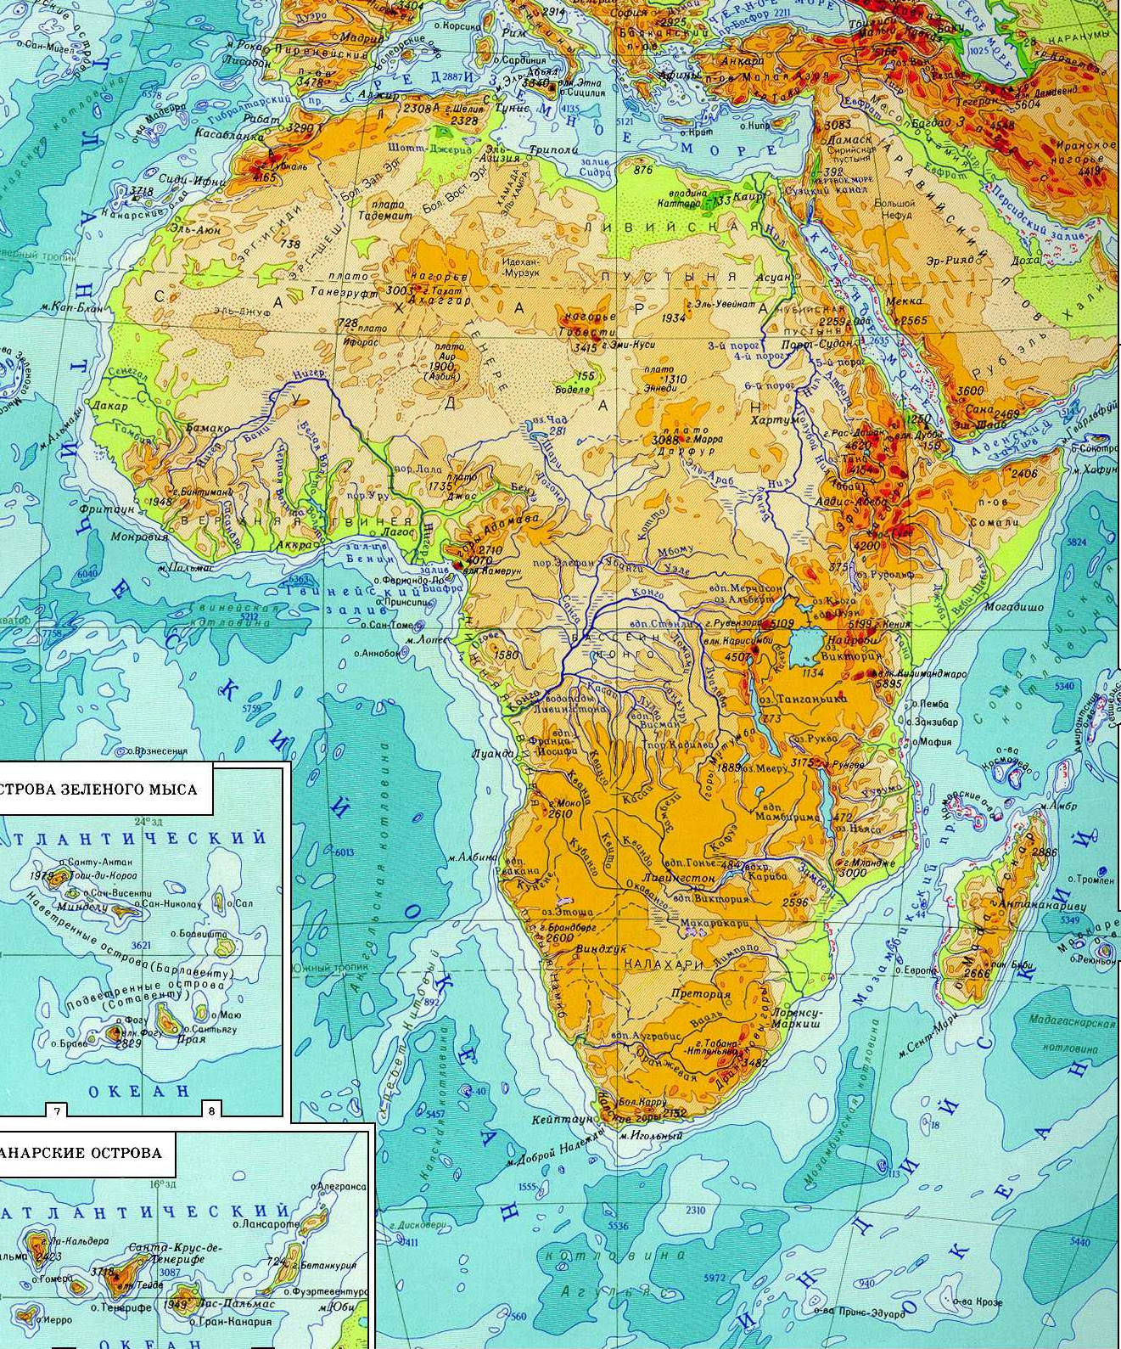
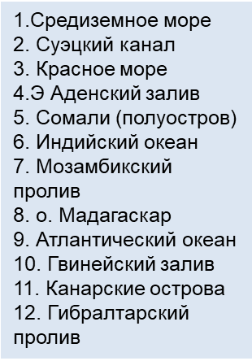
Элементы береговой линии
12
1
11
2
3
4
5
10
8
9
7
6
Назвать географические объекты

Slide 17
По горизонтали:
3. Леса, расположенные по обе стороны от экватора в бассейне р. Конго;
6. Главный район производства кофе в Эфиопии;
9. Пустыня на побережье Атлантического океана;
10. Насекомое, приносящее огромный вред населению в Африке;
11. Государство в западной части Африки;
13. Столица государства на юге Африки;
15. Территория, на которой сохраняются в естественном состоянии природные комплексы;
17. Хищный зверь, обитающий в саваннах Африки;
По вертикали:
1. Природная зона;
2. Хищный зверь, обитающий в саваннах Африки;
3. Представитель африканского государства;
4. Государство в северо-западной части Африки;
5. Самое большое по численности населения государство Африки;
7. Горы, на северо-западе Африки;
8. Представитель народа экваториальных лесов;
11. Столица африканского государства;
12. Национальный парк в Южно-Африканской республике;
14. Пустыня в центральной Африке;
16. Родственник жирафа, обитающий только в Африке.

Slide 18
Определи регионы Африки

Slide 19
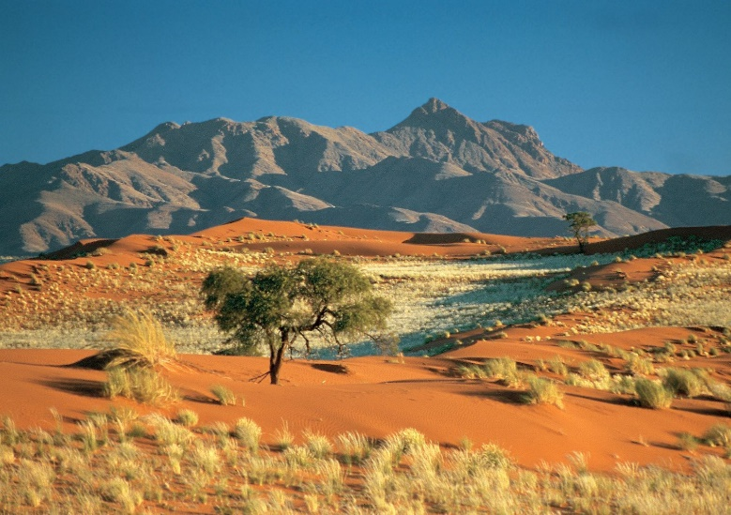
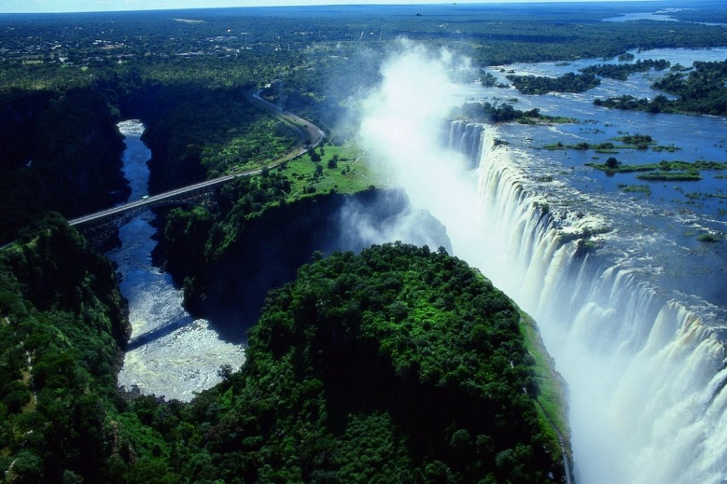
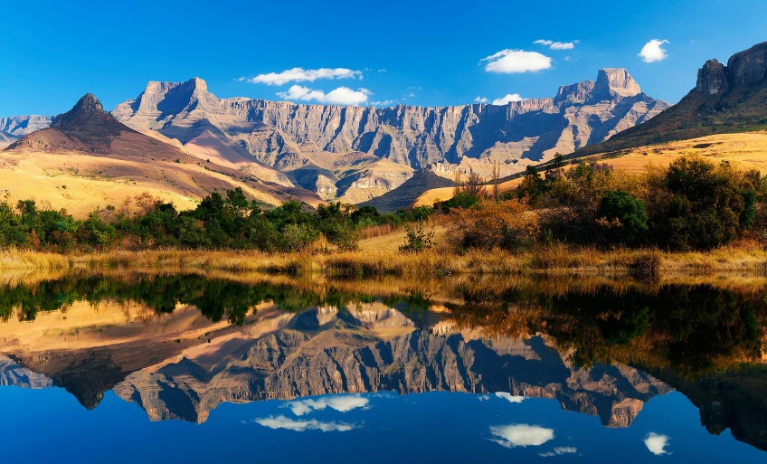
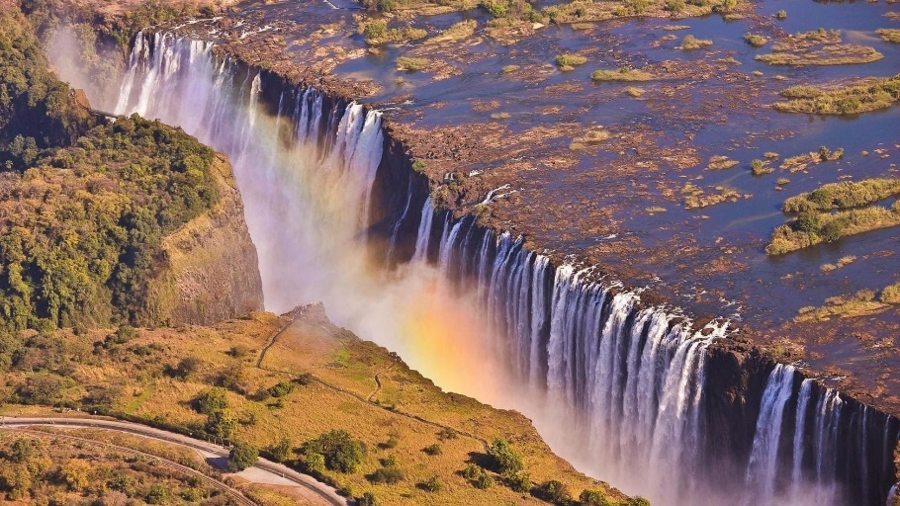
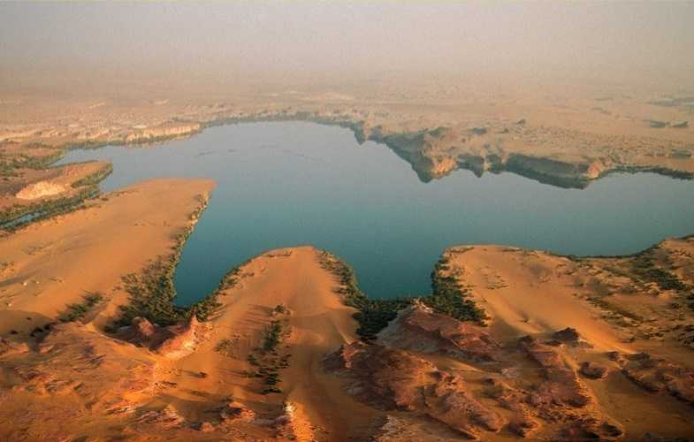
ЧУДЕСА ПРИРОДЫ (ФОТОЗАГАДКИ)
(Узнать природные объекты Африки по фотографиям.)
«ОКАЗЫВАЕТСЯ»
(Приготовить несколько интересных фактов об Африке.)
КРОССВОРД
(Составить кроссворд «Африка»)

Slide 20
Путешественник | Исследованная / открытая территория.

Slide 22
Вопрос для группы
Каждая группа получает вопрос, на который
отвечает устно.
Почему люди стремятся в Африку?
Какой сувенир вы бы привезли из Африки?
Какой район вы хотели бы посетить в Африке?
Почему?
Что бы вы назвали символом Африки?

Slide 23
Оценочная система
По количеству набранных баллов определяется победитель.
Подсчет баллов
№ | Название конкурса | 1 группа | 2 группа | 3 группа | 4 группа | Максимальная оценка задания в баллах
1. | Географическое положение
2. | Карта
3. | Кроссворд
4.
5.
6.
7.
8.
9.
10.

Slide 24
Работа педагогов в группах Демонстрационные ресурсы и раздаточный материал: заготовки для разработки рабочего листа для учащихся, климатограммы, карточки для определения профиля рельефа, линейки, фломастеры, ватман, бумага, клей.
1 группа: Разработать рабочий лист для учащихся по теме:
«Климат Африки».
2 группа: Разработать рабочий лист для учащихся по теме:
«Рельеф Африки».
3 группа: Разработать рабочий лист для учащихся по теме
«Природные зоны Африки»
Задание всем группам:
Определить сильные и слабые стороны (преимущества и недостатки) технологии «Перевернутый класс».
Создание ментальной карты, состоящую из блоков, равных
количеству часов по теме – в центре тема, класс, количество часов.
( из рекомендаций).

Slide 26
Обсуждение работы в группах
Представление рабочего листа.
Представление ментальной карты.
Обсуждение преимуществ и недостатков технологии «Перевернутый класс»
Урок географии в 7 класса по теме: «Африка- образ материка».
Используется прием ментальная карта.
ФИО учителя: все педагоги, работающие в группе
Место работы: ОУ
Должность: учитель географии
Предмет: география
Класс: 7
Количество часов по теме:
В классе всего: ---- обучающихся. Присутствовали: ---- обучающихся.
Дата:
Тема урока: «Африка: обобщение и повторение»
УМК: География. Е.М. Домогацких, Н.И. Алексеевский
Цель, задачи, методы, формы, средства обучения, тип урока, планируемые результаты (предметные,
метапредметные УУД: коммуникативные, регулятивные, личностные)
Этапы урока | Деятельность учителя | Деятельность учащихся

Slide 27
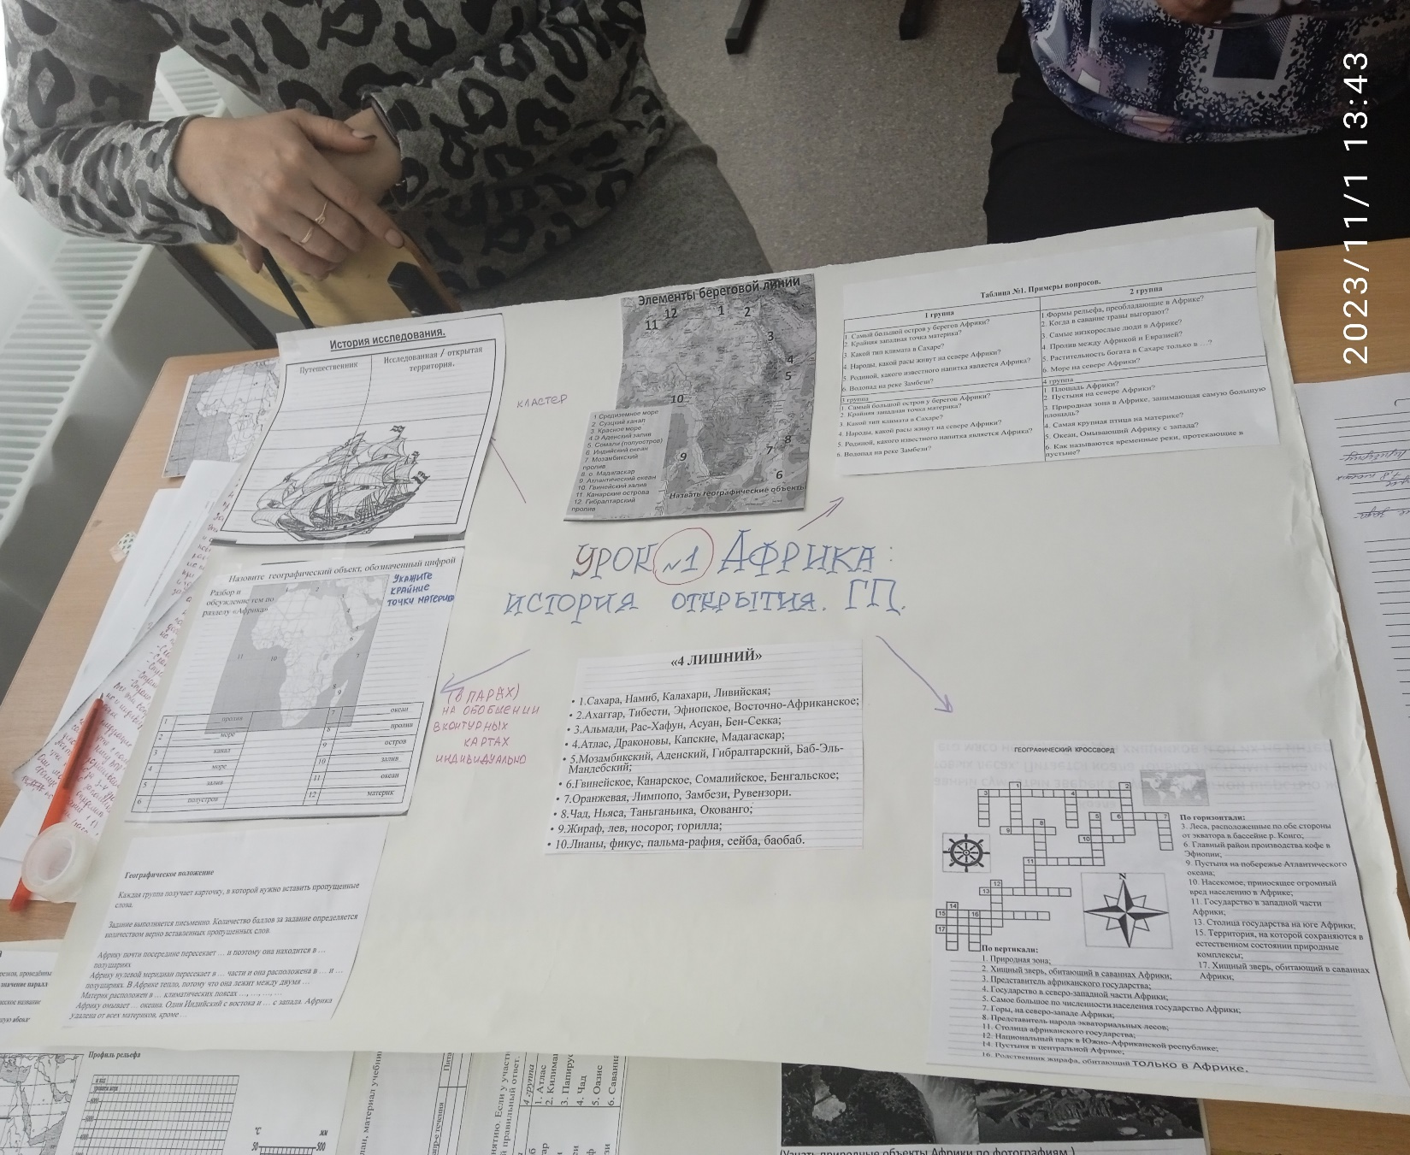
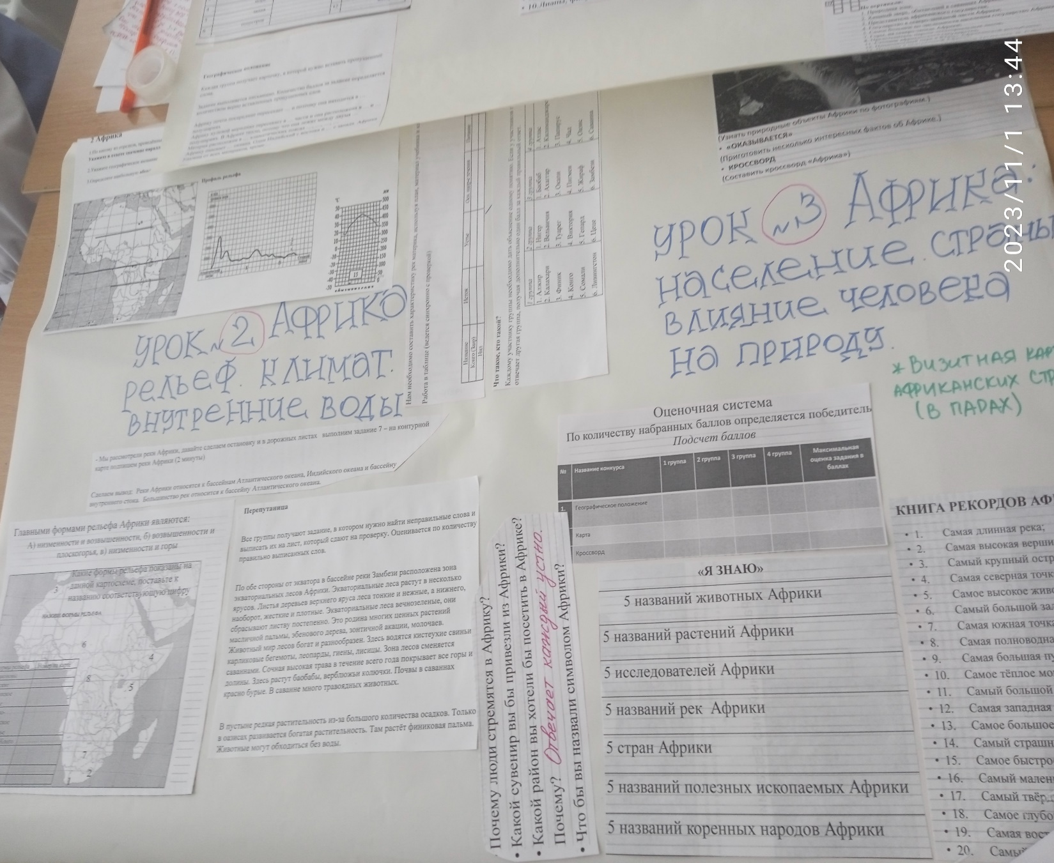
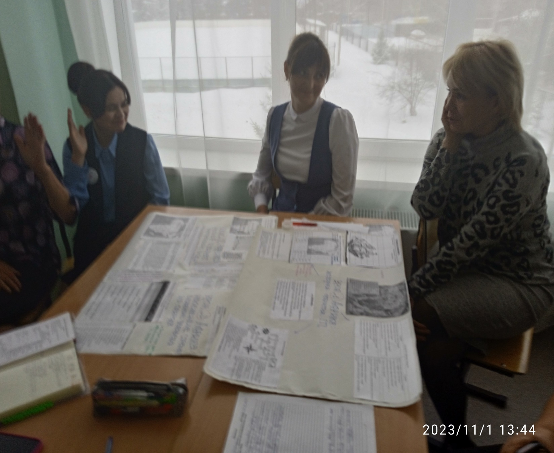
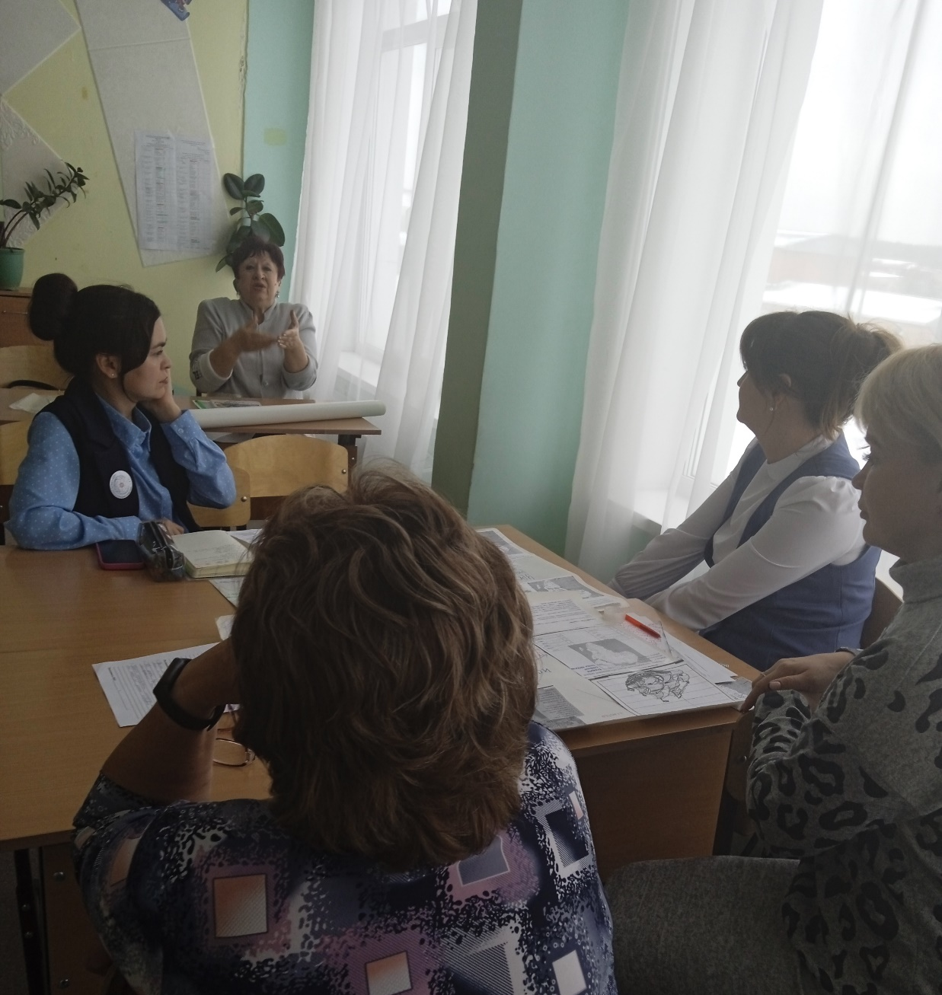

Slide 28
Преимущества:
Во время изучения материала можно делать сколько угодно пауз, если что-то осталось непонятым;
Отсутствующие (по болезни или любой другой причине) ученики легко могут восполнить свой пропуск;
Современные технологии позволяют представлять материал в более понятном и подробном формате;
Всегда есть возможность заново обратиться к видеоуроку;
В процессе обучения у учеников развиваются soft skills (softskills – это простые человеческие качества: эмпатия, коммуникабельность, энергичность, лидерство, ответственность и исполнительность);
Консультации с учителем помогают выстраивать индивидуальную траекторию обучения для каждого ученика;
В процессе изучения материала можно использовать множество дополнительных ресурсов.

Slide 29
Недостатки:
Во время просмотра лекции ученик не может сразу же задать учителю вопрос;
Сложнее контролировать выполнение учениками домашнего задания, а без этого работа на уроке невозможна;
Для реализации метода обязательна техника (как минимум компьютер или смартфон);
Учителю необходимо искать (или самостоятельно создавать) материалы для домашнего задания учеников.

Slide 30
Советы по организации модели “Перевёрнутый класс”
1. Каждое учебное видео или электронные образовательные ресурсы сопровождайте четкими учебными целями и поэтапной инструкцией.
2. Обязательно сопровождайте каждое учебное видео заданием. Если видео не содержит задания, то предложите ученикам составить несколько вопросов к видео. Это могут быть вопросы общего характера и специальные вопросы к отдельным фрагментам видео.
3. Привлекайте учеников к написанию конспектов или небольших заметок по просмотренному видео.

Slide 31
Спасибо за работу и внимание!

